Slide 1
Впровадження технічних засобів виявлення ознак плагіату в академічних та наукових текстах як чинник зменшення проявів порушення принципів академічної доброчесності.
Можливості українського сервісу Unicheck

Slide 2
Орієнтовний план семінару
План
1. Вступ
2. Плагіат та антиплагіатні системи
3. Робота з Unicheck
4. Досвід Львівської Політехніки
<номер>

Slide 3
Команда та компанія
українські розробники
наша команда - це більш ніж 30 технічних спеціалістів та вчених
успішне впровадження розробок компанії в США та країнах ЄС
інноваційні розробки (сервіс визначення авторства EMMA та ін)
соціальна відповідальність компанії та соціальні проекти

Slide 4
Місія
Місія Unicheck — підвищити якість освіти в Україні за рахунок впровадження принципів академічної доброчесності в університетську культуру та покращення академічної мотивації студентів та викладачів
Cпівпраця з Американськими Радами з міжнародної освіти
та проектом SAIUP
Cпівпраця з Громадською радою доброчесності
Розробка навчальних матеріалів та довідників
з академічної доброчесності та запобіганню плагіату
Формування безпечної, безкоштовної міжуніверситетської перевірки по базам академічних та наукових робіт ВНЗ

Slide 5
Академічний плагіат
Плагіат (plagiarism) – академічна поведінка, яка характеризується такими п’ятьма кумулятивними ознаками:
“коли певна особа (1) використовує слова, ідеї чи результати праці, (2) що належать іншому визначеному джерелу чи людині (3) без вказування посилання на джерело, з якого вона була запозичена (4) у ситуації, в якій правомірно очікується вказування авторства оригіналу (5) з метою отримати певну користь, пошану, вигоду, які не обов’язково мають бути грошового характеру”.
Fishman T. (2009). “We know it when we see it” is not good enough: toward a standard definition of plagiarism that transcends theft, fraud, and copyright. 4th Asia Pacific Conference on Educational Integrity (4APCEI).28–30 September 2009, University of Wollongong NSW Australia, – 2010, p.1-4. Available at: http://ro.uow.edu.au/apcei/09/papers/37/
Переклад Володимир Сацик: http://www.saiup.org.ua/novyny/akademichna-dobrochesnist-mifichna-kontseptsiya-chy-diyevyj-kontsept/
<номер>

Slide 6
Академічний плагіат
Стаття 42 Закону України «Про освіту» визначає такі основні види порушень академічної доброчесності.
2.1. Академічний плагіат – оприлюднення (частково або повністю) наукових (творчих) результатів, отриманих іншими особами, як результатів власного дослідження (творчості), та/або відтворення опублікованих текстів (оприлюднених творів мистецтва) інших авторів без зазначення авторства.
<номер>

Slide 7
Академічний плагіат
Вирізняють такі основні різновиди плагіату:
- дослівне запозичення текстових фрагментів без оформлення їх як цитат з посиланням на джерело;
- перефразування тексту джерела у формі, що є близькою до оригінального тексту, або наведення узагальнення ідей, інтерпретацій чи висновків з певного джерела без посилання на це джерело;
- подання робіт (дисертацій, монографій, навчальних посібників, статей, тез, звітів, контрольних, розрахункових, курсових, дипломних та магістерських робіт, есеїв, рефератів тощо) виконаних на замовлення іншими особами як власних, в т.ч. робіт справжні автори яких надали згоду на таке використання.
<номер>

Slide 8
Академічний плагіат
Академічним плагіатом не є
Помилки цитування
Відсутність посилання на “загальновідомі” факти
(Не) цитування перекладів
Компіляція
<номер>

Slide 9
Академічний плагіат vs авторське право
Академічний плагіат не варто ототожнювати з порушенням авторського права.
Ці порушення мають певну область перетину, але не є тотожними. Захист права інтелектуальної власності спрямований, насамперед, на захист майнових прав авторів чи їх правонаступників. Натомість норми щодо академічного плагіату спрямовані не на авторів, а на осіб, які порушують академічну доброчесність через ненадання достовірної інформації про авторів певних ідей, текстів, наукових результатів тощо.
Академічний плагіат - порушення етичних норм академічної спільноти, а порушення авторського права – правопорушення, відповідальність за яке встановлюється цивільним кодексом.
<номер>

Slide 10
Академічний плагіат vs авторське право
Приклади:
1. Публікація під власним ім’ям результатів, отриманих іншими особами, з дозволу цих осіб не є порушенням авторського права, але є академічним плагіатом.
2. Авторське право має обмежений термін діяльності. По його закінченні дозволяється використання твору без згоди авторів чи їх правонаступників і без виплати відповідної винагороди. Натомість відсутність належних посилань незалежно від терміну давності джерела є ознакою академічного плагіату.
<номер>

Slide 11
Академічний відповідальність
Основні види академічної відповідальності встановлені Законом України "Про освіту”.
Види академічної відповідальності (у тому числі додаткові та/або деталізовані) учасників освітнього процесу за конкретні порушення академічної доброчесності визначаються спеціальними законами та/або внутрішніми положеннями закладу освіти, що мають бути затверджені (погоджені) основним колегіальним органом управління закладу освіти та погоджені з відповідними органами самоврядування здобувачів освіти в частині їх відповідальності.
<номер>

Slide 12
Призначення систем пошуку ознак плагіату
Системи для перевірки текстів на ознаки плагіату (антиплагіатні системи, сервіси) – це програмно-апаратні комплекси (системи, сервіси) для порівняльного аналізу текстових документів на наявність запозичень/схожості/ідентичності порівняно із текстами розміщеними в мережі інтернет, репозитаріях, базах.
<номер>

Slide 13
Призначення систем пошуку ознак плагіату
Навіщо потрібні?
Такі системи (сервіси) це як один із факторів запобігання плагіату, контролю, виявленню запозичень/схожості/ідентичності.
Тільки синергія людини-експерта і програмного забезпечення може дати дійсно якісні результати!
1. Безкоштовні сховища фотографій в мережі інтернет
<номер>

Slide 14
Призначення систем пошуку ознак плагіату
Які питання допомагають вирішити?
Знаходять схожість/ідентичність/запозичення або ознаки плагіату чи можливого приховування плагіату.
Можливість контролю за якістю освіти за рахунок впровадження комплексної перевірки академічних робіт.
Боротьба із внутрішнім плагіатом.
Боротьба із груповим плагіатом.
Боротьба із інтернет плагіатом.
Навчання правильному цитуванню.
<номер>

Slide 15
Призначення систем пошуку ознак плагіату
Що забезпечує?
- можливість спільної роботи усіх викладачів ВНЗ в одному акаунті;
- легкий, зручний та інформативний інтерфейс;
- системний та комплексний підхід;
- швидкість та якість перевірки;
- виявлення найбільш розповсюджених технік приховування ідентичності тексту (заміна літер та символів, підстановка прихованих символів та ін.);
- автоматична робота по визначенню цитування та посилань;
- можливість роботи із різними мовами;
- інтеграція з LMS-системами;
- конфіденційність та безпечна робота;
- робота із багатьма текстовими форматами.
<номер>

Slide 16
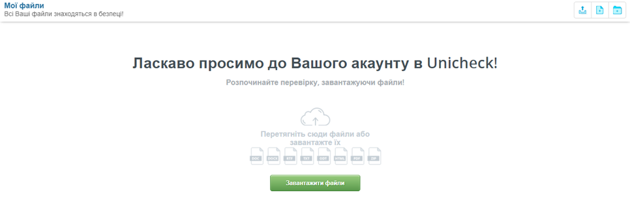
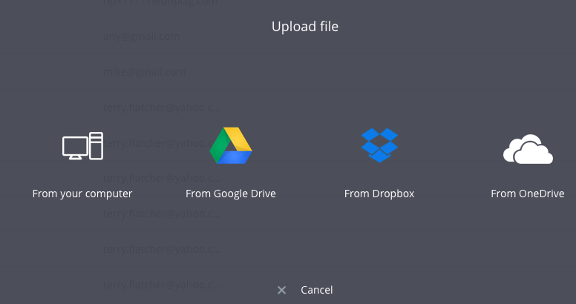
Простота в роботі

Slide 17
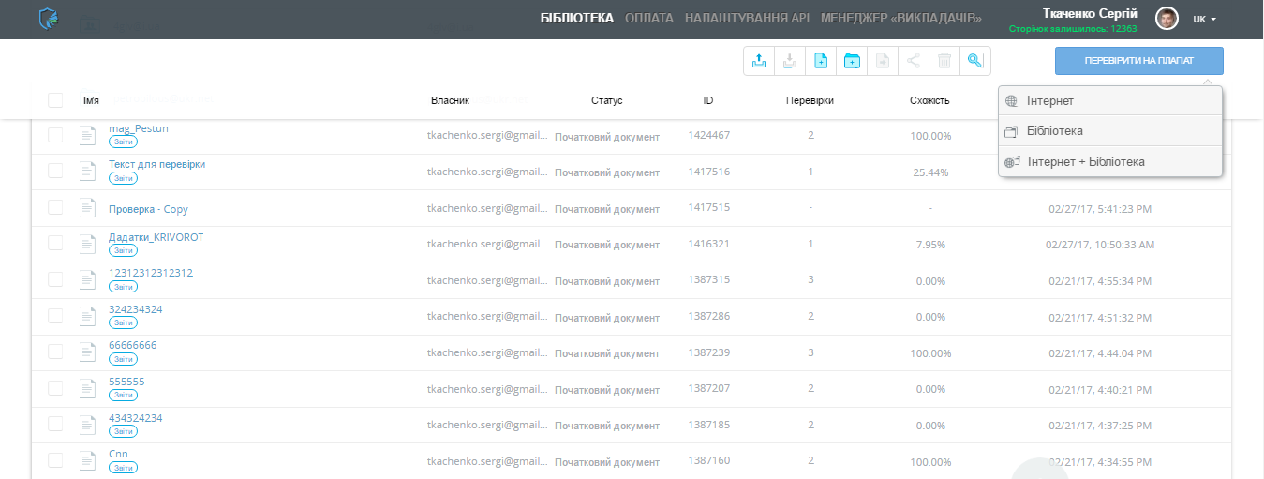
Простий у користуванні інтерфейс

Slide 18
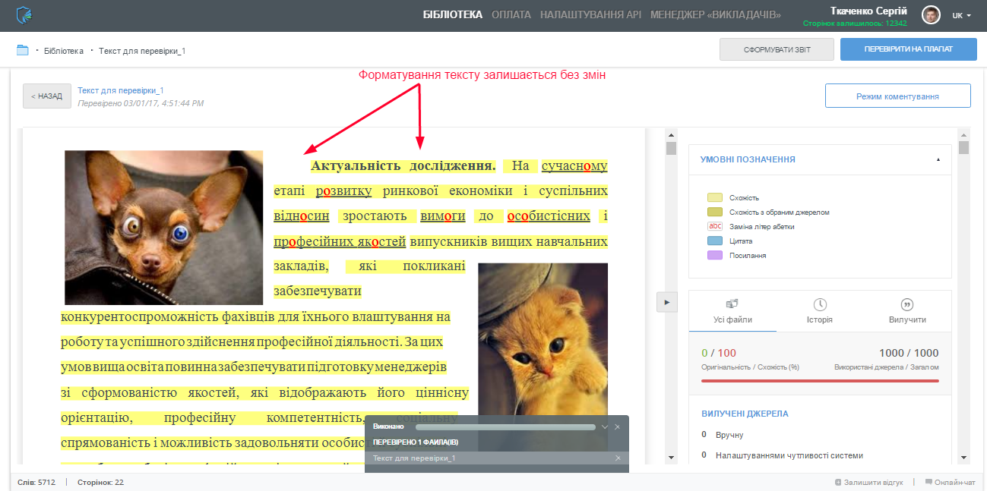
Інформативний та зрозумілий звіт

Slide 19
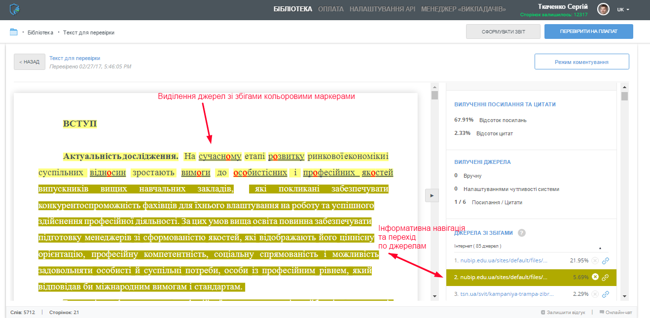
Інформативний та зрозумілий звіт

Slide 20
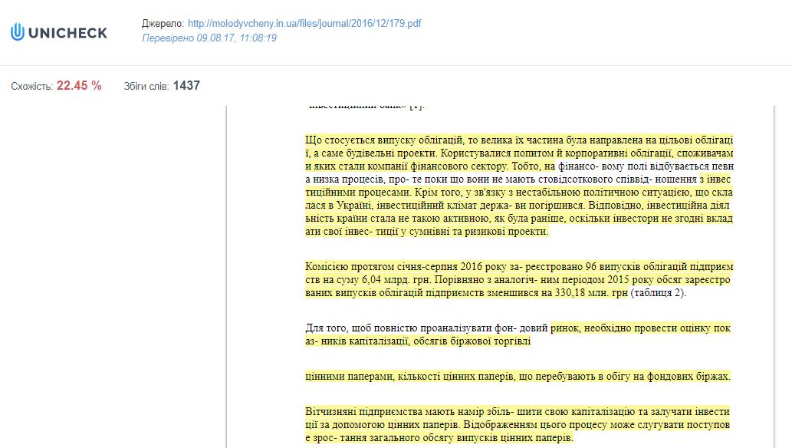
Інформативний та зрозумілий звіт

Slide 21
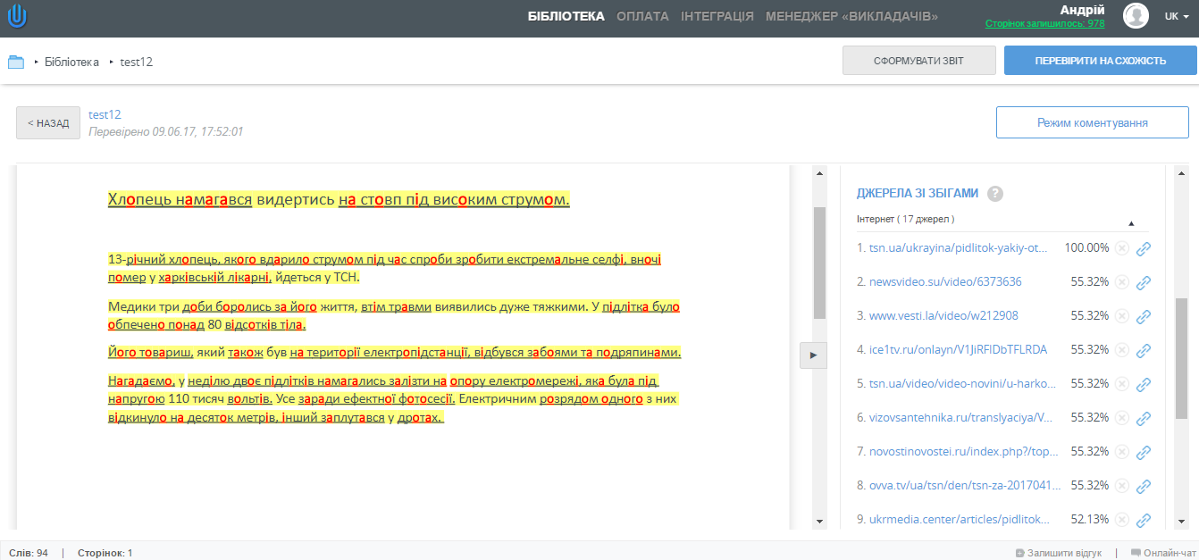
Інформативний та зрозумілий звіт

Slide 22
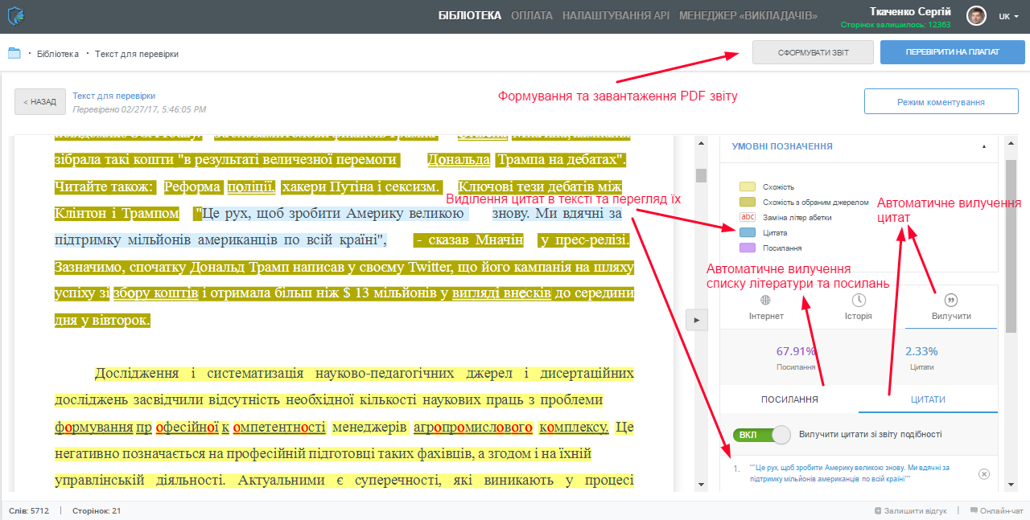
Вилучення цитат та посилань

Slide 23
Завантаження звіту

Slide 24
Досвід “Львівської Політехніки”
З кінця 2015 року ЛП отримала можливість використовувати сервіс Unicheck.
Через термінову необхідність впровадження у межах декількох тижнів вдалося і навчити користувачів усіх випускових кафедр і перевірити продуктивність системи в реальних умовах.
В 2016 році було налагоджено синхронізацію локального сховища документів (містить як файли студентських кваліфікаційних робіт з репозитарію, так і документи з електронного наукового архіву бібліотеки університету) з системою Unicheck для перевірки по внутрішній базі.
Наразі системою Unicheck перевіряються студентські кваліфікаційні роботи, монографії з рекомендацією Львівської політехніки, дисертаційні роботи, статті у фахових журналах університету.
<номер>

Slide 25
Досвід “Львівської Політехніки”
Однією з основних переваг Unicheck є простота здійснення перевірки для кінцевого користувача і можливість автоматичного перерахунку рівня унікальності після вилучення авторського джерела запозичень без повторної перевірки.
<номер>

Slide 26
Досвід “Львівської Політехніки”
Підготовка нормативних документів здійснювалася по мірі доступності програмних засобів для перевірки на академічний плагіат.
Регламенти (зокрема для перевірки на академічний плагіат кваліфікаційних робіт студентів, рукописів дисертацій та монографій, матеріалів, поданих до публікування у періодичних наукових виданнях) вводилися в дії по мірі набуття досвіду щодо використання сервісу Unicheck.
В останньому варіанті регламенту особливо акцентовано увагу на неприпустимість використання будь-яких методів обманювання сервісів перевірки на академічний плагіат, зокрема забороняється:
заміна текстових символів на візуально ідентичні зображення;
заміна окремих букв одного алфавіту на аналогічні за написанням букви іншого алфавіту (наприклад, заміна кириличних букв ‘АаВЕеІіКМНОоРрСсТуХх’ на відповідні латинські і навпаки);
вставка не видимих додаткових текстових символів.
<номер>

Slide 27
Досвід “Львівської Політехніки”
Результати перевірки фіксуються у відповідних документах, які фіксують проходження процедури перевірки на академічний плагіат:
Керівники кваліфікаційних робіт студентів вносять відповідну інформацію у їхні відгуки на роботи.
Голова спеціалізованої вченої ради формує звіт щодо результатів перевірки дисертації і інформує членів ради про результати перевірки під час попереднього розгляду дисертації.
Директор інституту формує довідку щодо результатів перевірки монографій.
Редколегія журналу приймає рішення про допущення наукових матеріалів до публікації за результатами перевірки.
<номер>

Slide 28
Дякую за увагу!

Slide 29
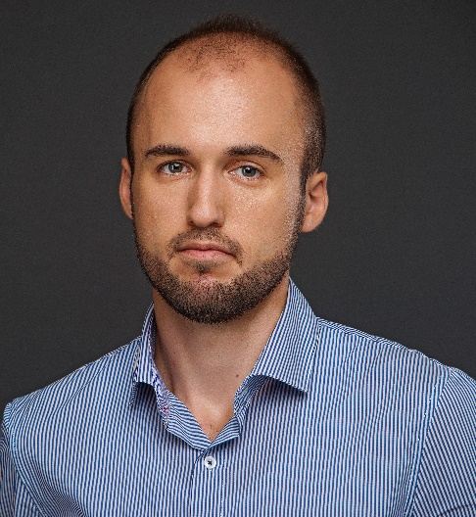
Контакти
Тел: +38 073 380 5987 E-mail: a.sidliarenko@unicheck.com Андрій Сідляренко
Менеджер з розвитку продукту
Unicheck
Сайт: https://ua.unicheck.com/
FB: https://www.facebook.com/UnicheckUa/
<номер>

